Slide 1
otthonbiztosítás/másképp

Slide 2
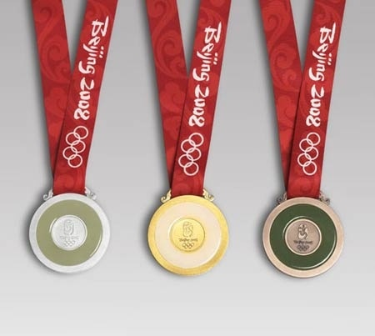
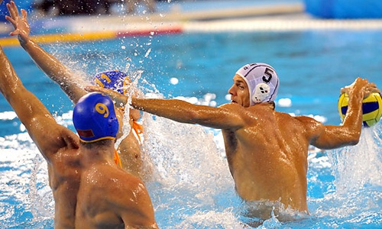
tudod, hogy mi a célod?...mert ők tudták

Slide 3
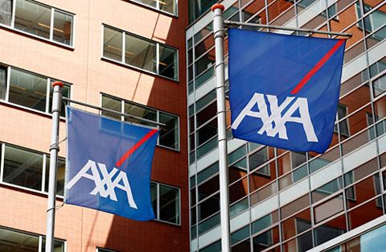
mi a célunk nekünk az AXA-nál?
az AXA világszerte erős
a nem-élet üzletágban
erősíteni és növelni a lakossági szegmensben a piaci jelenlétet
bekerülni hazánkban a top5-be
partnereinken keresztül a prémium ügyfélkör elérése

Slide 4
hogyan akarjuk ezt elérni?
üzleti biztosítások
lakásbiztosítás
csoportos biztosítás
TBSZ
lakossági számla
vállalkozói számla

Slide 5
otthonbiztosítás az AXA- nál

Slide 6
a szerződés alanyai
szerződő:
aki a vagyontárgy megóvásában érdekelt, vagy a szerződést ilyen személy javára köti
biztosított:
aki a biztosító szolgáltatására jogosult
tulajdonos és tulajdonostársak
bérlő, akik a biztosítási esemény bekövetkeztekor a biztosítottal a kockázatviselési helyen állandó jelleggel, életközösségben együtt laktak

Slide 7
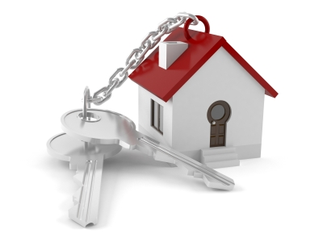
kockázatviseléssel kapcsolatos fogalmak
szerződés tartama: határozatlan
biztosítási időszak: 1 év
biztosítási évforduló: a szerződés létrejöttének
napját követő hónap 1-e
kockázatviselési hely: a kötvényben feltüntetett cím
kockázatviselés kezdete: az ajánlaton jelzett időpont, de legkorábban az ajánlat aláírását követő nap 00 óra

Slide 8
családi ház, sorház, ikerház
hagyományos építésű: egyszintes, tetőtér-beépítés nélküli, egyszerű tetőszerkezetű, hagyományos építésű
modern: egy - illetve többszintes, akár több lakásos kivitelezésű, sajátos építészeti elemeket tartalmaz, esetenként beépített tetőtérrel
faház: általában hétvégi háznak használt, de lakhatás céljára is alkalmas fából épített épület
vályogház: vályogtégla technológiával épített egyszintes épületek, lakóházak
könnyűszerkezetes: fő anyaguk a fa vagy fémszerkezet, melyet kőzetgyapot hőszigeteléssel töltenek ki.

Slide 9
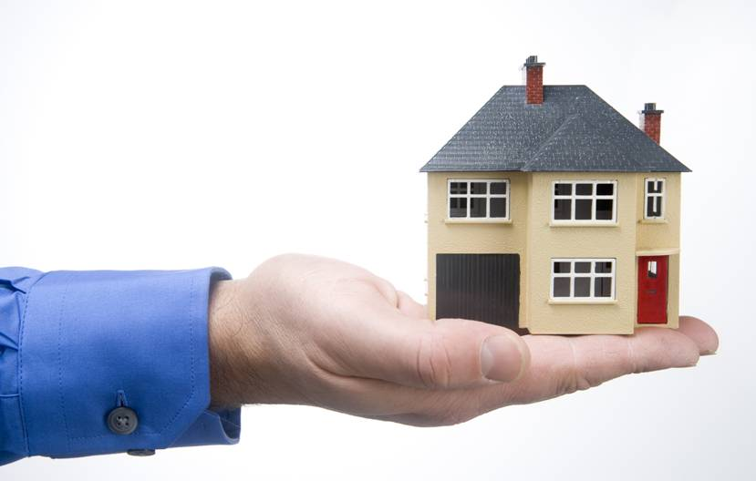
lakás, melléképületek, egyéb építmények
lakás:
1950 előtt épült: több emeletes, több lakásos, nagy belmagasságú régi bérházak
1950 után épült, panel: előre gyártott házgyári technológiával épült többszintes lakóépületek
1950 után épült, tégla: több emelettel és lakással rendelkező hagyományos technológiával épült lakások
melléképületek:
garázs, pince, télikert, kamra
egyéb építmények:
kerítés, uszoda, terasz
az ajánlaton nevesíteni kell!

Slide 10
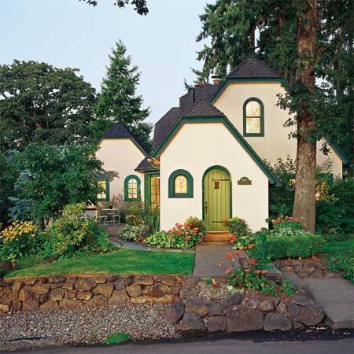
biztosítási összeg
biztosítási összeg: vagyontárgy új állapotban való felépítésének vagy beszerzésének értéke (új érték illetve épületnél újraépítési érték)
alulbiztosítás: a biztosítási összeg alacsonyabb, mint a vagyontárgy új állapotban való felépítésének vagy beszerzésének értéke
aránylagos kártérítés: kár olyan arányban kerül
megtérítésre, ahogy a biztosítási összeg aránylik
az új állapotban való felépítéshez, beszerzéshez
(csak 10% feletti alulbiztosítottság esetén!)
túlbiztosítás: a kár 100 %-ban térül, a többlet
biztosítási összegre befizetett díjat visszautaljuk
indexálás: célja az új érték fenntartása, kötelező
vizsgálat
túlbizt.
alulbizt.
átlagos

Slide 11
négyzetméter limitek
megnevezés | átlagos újraépítési egységár | minimális újraépítési egységár
családi ház, sorház, ikerház
hagyományos | 180.000 | 130.000
modern | 210.000 | 170.000
faház | 120.000 | 90.000
vályogház | 120.000 | 80.000
könnyűszerkezetes | 180.000 | 130.000
lakás
1950 előtt épült | 190.000 | 140.000
1950 után épült, panel | 190.000 | 150.000
1950 után épült, tégla | 200.000 | 160.000
melléképületek
garázs, pince, télikert, kamra, stb. |  | 90.000

Slide 12
az ügyfélre háruló kötelezettségek
közlési kötelezettség: a szerződő (biztosított) a szerződéskötéskor köteles a biztosítás elvállalása szempontjából minden olyan lényeges körülményt a biztosítóval közölni, amelyeket ismert, vagy ismernie kellett.
változás-bejelentési kötelezettség (5 napon belül): a vagyonérték 10%-át meghaladó mértékű változás, vagy a vagyontárgyakra bármilyen jelzálog lett terhelve, a jogosult megjelölésével
kármegelőzési kötelezettség: a biztosított a káresemények megelőzése és elhárítása érdekében köteles mindent megtenni, illetve a biztonsági intézkedéseket betartani. A biztosított helyiségek zárásáról – távollét esetén – a biztosított köteles gondoskodni,és minden rendelkezésre álló biztonsági berendezést üzembe helyezni
kárenyhítési kötelezettség: a biztosított köteles a kár bekövetkezése esetén a kár mértékének csökkentése érdekében szükséges, ésszerű intézkedéseket megtenni
elmulasztásuk esetén a biztosító mentesülhet a szolgáltatási kötelezettsége alól

Slide 13
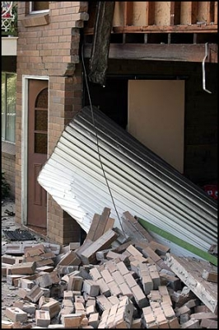
kárbejelentés, kárrendezés
kárbejelentés: 5 napon belül, írásban, a kár tudomására jutásától számítva
a szemléig, de legkésőbb a bejelentéstől számított 5. napig a vagyontárgy állapotában csak a kárenyhítéshez szükséges mértékig változtathat a biztosított
a kár összegszerűségét hitelt érdemlően (számla, bizonylat, stb.) bizonyítani kell a biztosító kérésére
elsőkörben, egyességi kárrendezés
kárkifizetés: az utolsó okirat beérkezését követő 15 napon belül
elévülés: a biztosítási esemény bekövetkezésétől számított 2 év

Slide 14
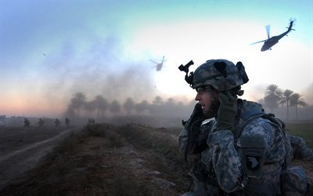
kizárások
harci cselekmények, háborús események, terrorcselekmények által okozott károk
felkelés, lázadás, zavargás, fosztogatás, sztrájk miatt vagy velük összefüggésben keletkezett károk
felszabaduló nukleáris energia károsító hatásával, vagy sugárzó anyagok bármilyen célú felhasználásával összefüggésben keletkező károk
valamint minden egyéb olyan esemény, amiről a biztosító a szerződővel megállapodik

Slide 15
mentesülések
a kárt jogellenesen
a biztosított, illetve a szerződő fél vagy
a velük közös háztartásban élő hozzátartozó szándékosan
vagy
súlyosan gondatlanul okozták
közlési, változás-bejelentési, kármegelőzési kötelezettségek elmulasztása

Slide 16
területi hatály
kockázatviselés helye:
épület / építmény → cím, helyrajzi szám
ingóságok → cím, helyrajzi szám hatósági kiköltöztetés esetén → az a hely, ahová a Biztosított ideiglenesen távozott
háztartási ingóságok - kizárólag rablás és kifosztás esetén → Magyarország területe
felelősség → Európa területe

Slide 17
biztosítható vagyontárgyak
ingatlan
főépületek:
lakóház
lakás
nem lakáscélú épületek, épületrészek:
garázs
műhely
építmények:
terasz, előtető
derítő, úszómedence
mindenfajta kerítés
kivéve az élő sövényt
ingóság
háztartási ingóságok
kiemelt értékű ingóságok:
képző- és iparművészeti tárgyak, régiségek, ritkaságok
300 000 forint egyedi értéket meghaladó valódi szőrme
300 000 forint egyedi értéket meghaladó híradástechnikai cikkek
készpénz, értékpapír, betétkönyv
nemesfém, igazgyöngyök, drágakövek, ezek felhasználásával készült ékszerek, órák

Slide 18
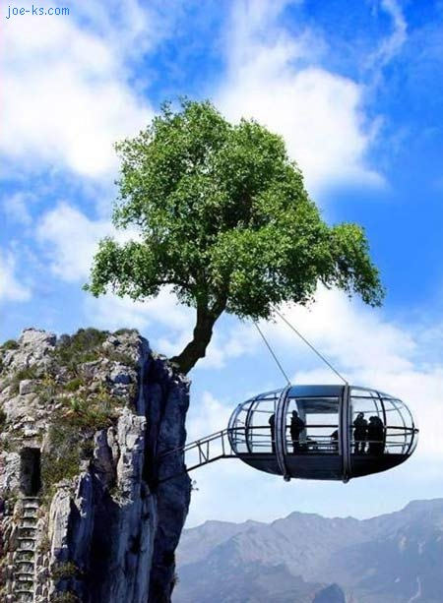
pótdíj ellenében biztosítható vagyontárgyak
lakatlan épület
az épület lakóterületen, ill. lakó- vagy vegyes területen helyezkedik el, de nem laknak benne életvitelszerűen
lakott területen kívül elhelyezkedő épület
vályogépület
nádtetős épület
éghető falazatú épület
kockázatarányos pótdíjazás

Slide 19
kizárt vagyontárgyak
földbe vájt, szilárd falazattal nem rendelkező építmények
nyitott oldalú vagy
fedetlen épületek
ideiglenes tetőzetű építmények
bontás alatt lévő
vagy bontásra kijelölt épületek
építési telek, épület (építmény) nélküli ingatlan
hullámtérben vagy nyílt ártérben épült létesítmények
üvegházak, melegágyak
rossz műszaki állapotú épületek, építmények
ideiglenes jellegű, könnyen szétszedhető és szállítható épületek és építmények
ideiglenes engedéllyel épült létesítmények
NO AXA

Slide 20
felépítés
alapcsomagok:
bronz
ezüst
arany
kiegészítők:
ezermester
baleset
felelősség
egymásra épülő csomagok

Slide 21
bronz csomag biztosítási események
tűz
villámcsapás
robbanás, összeroppanás
vihar
jégeső
hónyomás
felhőszakadás
földmozgások
ismeretlen építmény/üreg beomlása
idegen jármű ütközése
légi jármű és rakományainak ütközése
idegen tárgy rádőlése
földrengés
árvíz

Slide 22
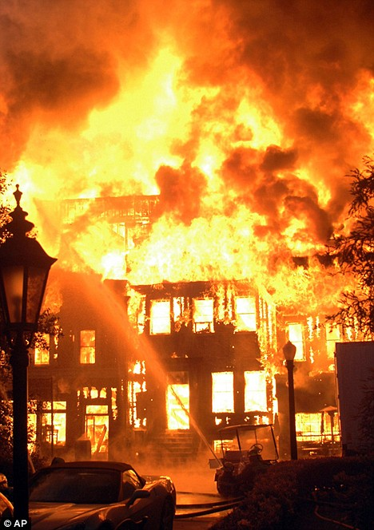
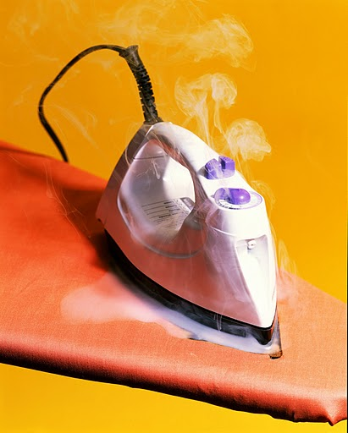
tűz
biztosítási esemény:
füst- és lángképződés és hőfelszabadulás
a rendeltetésszerű tűztéren kívül vagy ott keletkezett, de azt elhagyva önerejéből továbbterjedni képes
kizárások:
vasalás, szárítás, dohányzás ⇒ felületi pörkölődés, elszíneződés,
öngyulladás, erjedés, befülledésből, biológiai égés
elektromos berendezésekben, vezetékeikben keletkező zárlat okozta kár;
a rendeltetésszerű tűztérbe bedobott vagy oda beeső tárgyak károsodása
nagy mennyiségű „A” vagy „B” tűzveszélyességi osztályba tartozó anyag

Slide 23
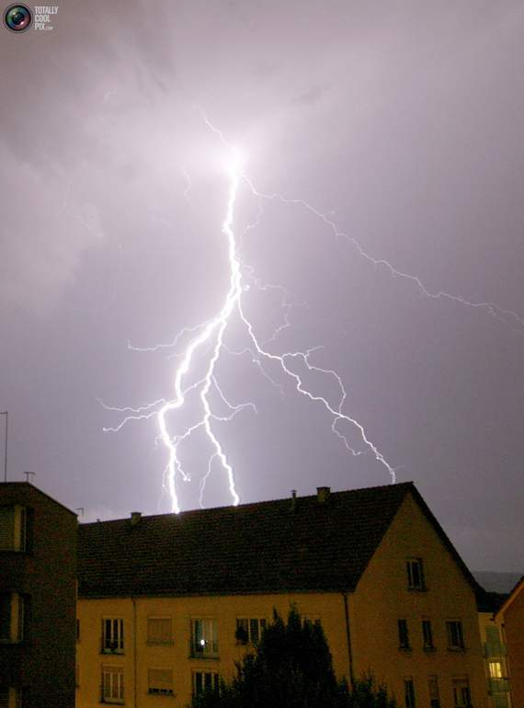
villámcsapás
fogalma:
nagy energiájú légköri kisülés, amely
a biztosított vagyontárgyakba közvetlenül becsapódva látható roncsolási nyomot hagyva kárt okoz
a becsapódás 1 km-es körzetében, a mágneses térerősség-változással összefüggésben keletkező indukciós túlfeszültség által a a biztosított vagyontárgyakban kárt okoz
(villámcsapás elsődleges és másodlagos hatása)

Slide 24
robbanás, összeroppanás
fogalma:
a gázok vagy gőzök tágulásán alapuló hirtelen, váratlan, balesetszerű erő-megnyilvánulás
gyorsan lefutó hőtermelés + nagy nyomás
kizárások:
légi járműtől eredő hangrobbanás;
üzemeléssel összefüggő mechanikus hatás:vízlökés, csőtörés stb.
hatósági engedélyhez kötött tervszerű robbantás

Slide 25
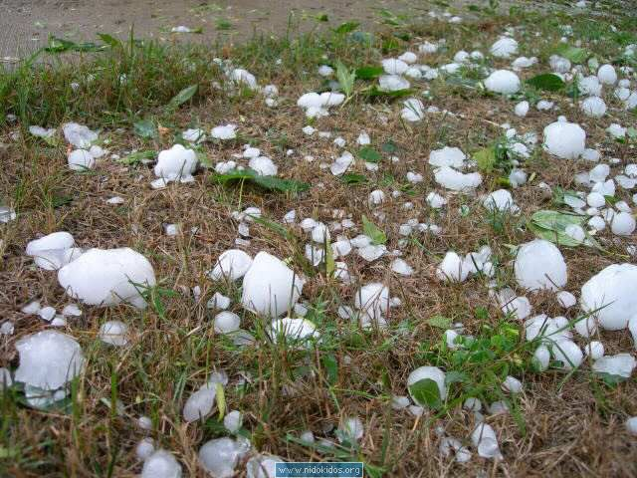
vihar, jégeső
vihar fogalma:
légmozgás, melynek sebessége min. 54 km / h
a vihar által megbontott tetőn történő egyidejű beázás miatti károk is
kizárás: a helyiségen belüli légáramlás (huzat) miatti károk
jégverés fogalma:
jégszemcsék, jégszemek formájában lehulló csapadék
a jégeső által megbontott tetőn történő egyidejű beázás miatti károk is

Slide 26
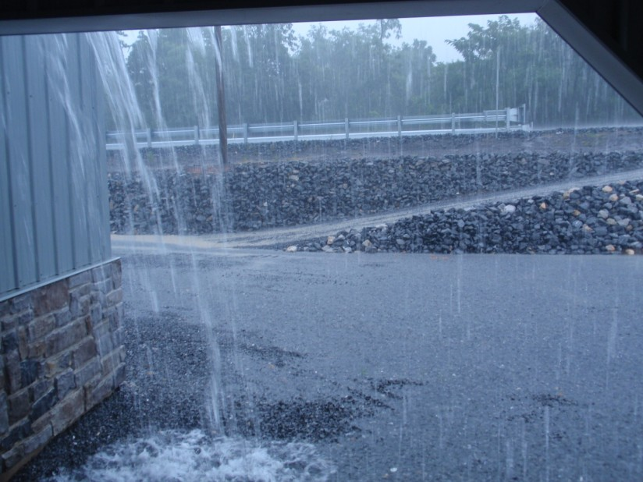
felhőszakadás
fogalma:
csapadékvizet (a szabályszerűen kialakított, karbantartott) vízelvezető rendszer képtelen elnyelni és a talajszinten áramló csapadékvíz kárt okoz
(0,5 mm/perc vagy 30 mm/24 óra)
kizárások:
gombásodás, penészedés
talajszint alatti padozatú helyiségek elöntése az ingóságok térítése
elöntés nélküli átnedvesedés,felázás
felhőszakadás miatti belvíz, talajvíz
26

Slide 27
hónyomás, földmozgáskárok
hónyomás fogalma:
tetőzeten nagy mennyiségben felgyülemlő hó statikus nyomása miatti kár
tetőzet, tetőszerkezet összeomlása, ledőlése miatt más vagyontárgyakban keletkezett károk is
kizárások:
hideg - és melegágyak
üvegházak
üvegtetők üvegezése
ideiglenes fedések
(pl. fólia) kárai
földmozgáskárok fogalma:
szikla-, kőzetdarab, föld-, sár-, hótömeg szokásos helyéről elmozdul, letörik, lecsúszik
kizárások:
tudatos emberi tevékenység (pl. bányászati tevékenység, kútfúrás stb.)
támfal tervezési, kivitelezési, karbantartási hibája
támfal hiánya
27

Slide 28
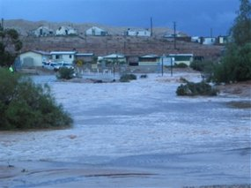
földrengés, árvíz
árvíz fogalma:
felszíni élővizek, ezekbe csatlakozó mesterséges csatornák, mesterséges tavak áradással kilépnek medrükből és a vagyontárgyakat elöntik.
árvízvédelmi töltés tengelyétől számított 100 méteren belül keletkezett fakadó víz, átszivárgás miatti károk
kizárás: hullámtér, nyílt ártér
várakozási idő: 30 nap
földrengés fogalma:
MSK-64 skála ötös fokozatát elérő földmozgás
kizárás: mesterséges úton létrehozott földrengések (pl. föld alatti robbantás)
28

Slide 29
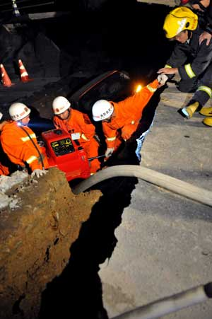
ismeretlen üreg beomlása
fogalma:
külső erőhatás → természetes egyensúlyi állapot megszűnik → ismeretlen üreg beomlik
ismeretlen = építési, üzemeltetési engedélyben nem szereplő, a hatóságok által nincs feltárva
kizárások:
bányák föld alatti részének beomlása;
kiüregelődés (csapadékvíz, természetes víz, mesterséges víz)
alapok alatti talajsüllyedés
padozat alatti feltöltések ülepedése
29

Slide 30
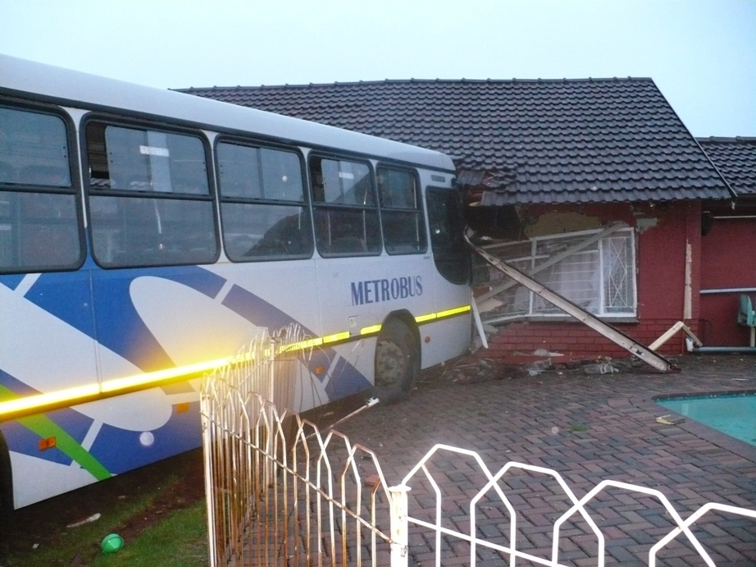
idegen jármű ütközése
fogalma:
idegen jármű, alkatrésze, rakománya nekiütközik a vagyontárgynak
idegen =
nem a Szerződő (Biztosított(ak) tulajdonában vannak;
nem a Szerződő (Biztosított(ak) tudomásával, beleegyezésével közelíti meg a vagyontárgyat
rendszáma és/vagy üzemeltetője nem válik ismertté
kizárások:
KGFB alapján megtéríthető kár
a járműben keletkező kár
30

Slide 31
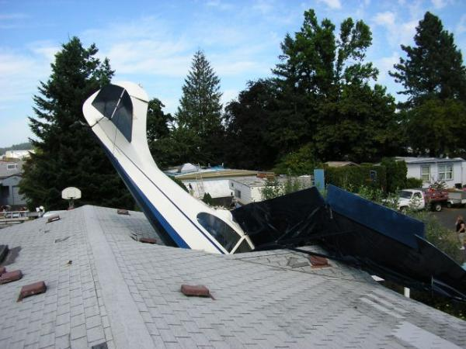
légi jármű ütközése, idegen tárgy rádőlése
légi jármű és rakományainak ütközése fogalma:
személyzet által irányított légi járműnek, részeinek, rakományának ütközése, lezuhanása
idegen tárgy rádőlése fogalma:
idegen tárgy rádőlése vagyontárgyakra
(pl.: oszlop, fa, kémény,stb)
idegen = a kockázatviselés helyén kívüli
31

Slide 32
ezüst csomag
bronz csomag kockázatai
üvegtörés
akvárium törése, repedése
betöréses lopás
betöréses rablás, rablás és kifosztás
betöréses lopás vagy kísérlete közben okozott rongálási károk
vezetékes vízkár
kerti vagyontárgyak elemi kár és rongálás elleni biztosítása
vagyonvédelmi eszközök lopás és rongálás elleni biztosítása
járulékos költségek térítése
bankkártya elvesztése, megrongálódása

Slide 33
üvegtörés, bútorüveg törése
fogalma:
az épület nyílászáróinak, szerkezetileg beépített üvegezésének törése, repedése
bútorok üvegezésének törése, repedése
ajtók, ablakok, erkély, loggia 10 mm-nél nem vastagabb síküvegei, hőszigetelő, drót-, illetve katedrálüvegei
ezüst – 3 m²
arany – 6 m²
a bútorok üvegezése
pótlást, javítást nehezítő akadályok (védőrácsok, belső zárak,stb.) le- és visszaszerelési költségei
limit: az épület biztosítási összegének 2%-a.
kizárások:
üveg típusa eltér az előbb részletezett üvegezésektől, táblaméretektől
az üveg felülete, díszítése karcolással, kipattogzással károsodott
az üveg kerete károsodott
az üveg keretezésének javítása közben keletkezett a kár
a szerződés megkötésekor már törött, repedt, toldott üveg károsodott
taposó üveg, üveg dísztárgy, csillár üvegezése, neon, egyéb fényforrás károsodott
ón-, ólom- rézfoglalatban lévő díszüvegezés, üvegfestmény károsodott
az épület átépítése miatt vagy idején keletkezett a kár
33

Slide 34
ezüst – akvárium törése és repedése által keletkező vízkár
fogalma:
szakboltban vásárolt, akváriumkészítő szakiparos által megépített akvárium üvegezése eltörik, elreped → az akváriumban lévő víz kifolyik
ragasztás, tömítés szivárog → az akváriumban lévő víz kifolyik
kizárások:
nem térül az akvárium értéke
nem térül az akvárium tartalmának (pl. halak, növények) értéke
34

Slide 35
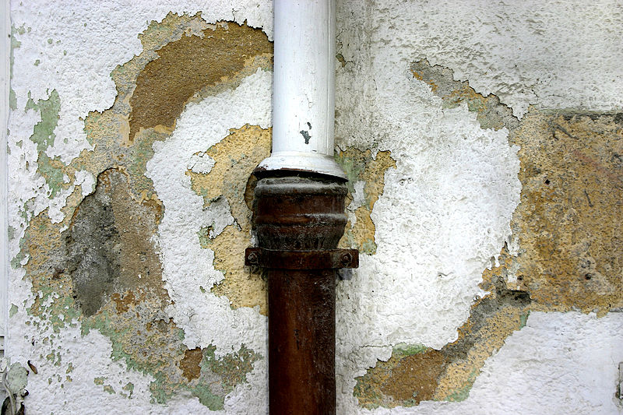
vezetékes vízkár
vezetékes vízkár fogalma:
vízvezetékekből + valamint az ezekhez csatlakozó tartozékokból, szerelvényekből és készülékekből kilépő víz, folyadék által okozott károk
térül továbbá:
a kárhely felkutatására, helyreállítására fordított költség
legfeljebb 6 m új cső, annak behúzási költsége
vízcsövek felolvasztási, helyreállítás költsége (fagy miatti csőtörés esetén)
kizárások:
függő, fekvő ereszcsatorna, fűtési, hűtési, gáz- gőzvezetékek cseréje
vízvezetékekre csatlakoztatott tartozékok, szerelvények, háztartási gépek javítása, pótlása
a kiömlő folyadék értéke (kivéve Arany csomag)
gombásodás, penészedés
35

Slide 36
betöréses lopás
fogalma: a tettes a vagyontárgyakat tartalmazó lezárt helyiségbe
dolog elleni erőszakkal
hamis kulcs használatával
nem a zár felnyitására készült eszközzel
a helyiség (rablás vagy kifosztás által megszerzett) saját kulcsának felhasználásával jogtalanul hatol be
kizárások:
elveszett , bárki által hozzáférhető helyen megtalált saját kulcs
behatolási nyom hiánya
minimális mechanikai védelmi szint hiánya
védelmi rendszerek nem voltak üzembe helyezve, nem működtek
vagyonvédelmi előírásokban foglaltak be nem tartása
épület befejezetlensége, lezáratlansága
36

Slide 37
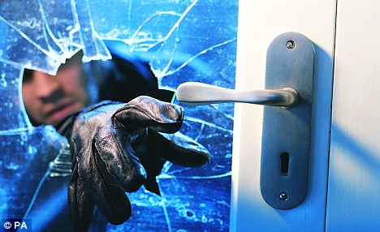
rablás és kifosztás, rongálás
fogalma:
jogtalan eltulajdonítás
erőszak, élet vagy testi épség elleni közvetlen fenyegetés
öntudatlan vagy védekezésre képtelen állapot
betöréses lopás vagy annak kísérlete közben keletkezett rongálási károk
limit: nem a kockázatviselés helyén – legfeljebb 200 000 Ft
kizárás: betöréses lopás vagy annak kísérlete nélküli rongálási, vandalizmus okozta károk
37

Slide 38
kertben található vagyontárgyak biztosítása
fogalma: szabadban, nem lezárt helyiségben tárolt vagyontárgyak kárai:
tűz, villámcsapás, robbanás
vihar, jégeső, felhőszakadás, hónyomás, árvíz
szikla- és kőomlás, földcsuszamlás, sárlavina, földrengés, ismeretlen építmény üreg beomlása
légi jármű és rakományainak ütközése, idegen jármű ütközése, idegen tárgy rádőlése
ismeretlen elkövető által elkövetett szándékos rongálás
biztosított vagyontárgyak:
szabadon álló építmények
díszítőelemek
kerti bútorok, lugasok, pergolák
kerti tűzrakó helyek
sziklakertek
dísztavak
limit: 500 000 Ft / esemény / év
kizárások:
fagyás,
szárazság,
napsugárzás,
bárminemű élő állat okozta kár
a kerítés teljes vagy részleges hiánya
38

Slide 39
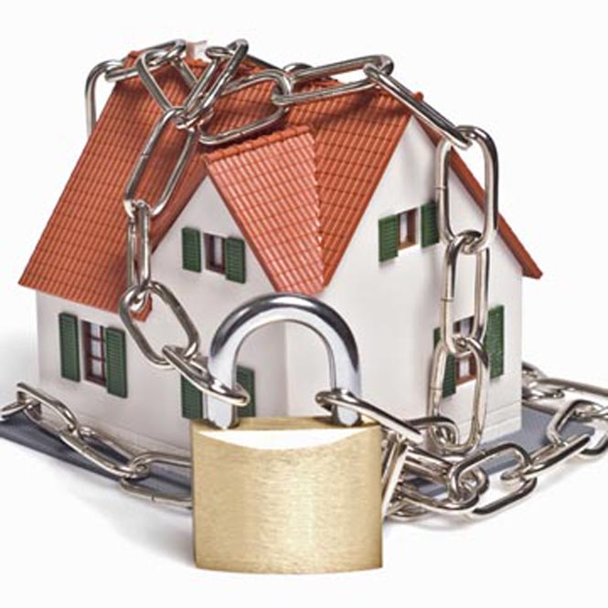
vagyonvédelmi eszközök és épület felszerelési tárgyak lopási és rongálási kárai
fogalma: a járda szintjétől legalább 3 méter magasban felszerelt vagyonvédelmi eszközök eltulajdonítása, rongálása
riasztóberendezés kültéri egységei,
térfigyelő kamera,
térvilágítás,
kültéri mozgásérzékelő egység
épület felszerelési tárgyak eltulajdonítása,rongálása:
klíma kültéri egység,
híradástechnikai vevő egység,
napkollektor, napelem
limit:
egy alkalom / év
100 000 forint / év
39

Slide 40
járulékos költségek térítése
fogalma:
ezüst – biztosítási összeg 2%-a
arany – biztosítási összeg 4%-a
oltás, mentés költségei
rom- és törmelékeltakarítás költségei
kárhelyszín egyszeri takarítási költsége
ideiglenes fedés (tetőzet), dúcolás, állványozás, stb. költségei
vizsgálati, ténymegállapítási költségek (a Biztosító előzetes hozzájárulásával)
helyreállítással kapcsolatos tervezési, szakértői költségek
szét- és összeszerelés költségei
szállásköltség térítése
ha: a szakhatóság lakhatatlanná nyilvánítja
a kiköltözéstől a lakhatóvá válásig
az ideiglenes lakás indokolt és igazolt többlet bérleti költségét
limitek: 10 000 Ft / nap; 400 000 Ft / év / esemény
kizárás: lakatlan épületre kötött szerződés esetén
elmaradt lakbér térítése:
olyan mértékű a kár keletkezik, hogy a bérlő megtagadhatja a bérleti díj megfizetését
a helyreállítás befejezéséig, legfeljebb 6 hónapig
limit: 400 000 Ft / év / esemény
40

Slide 41
bankkártya elvesztése, megrongálódása
fogalma:
felügyeleti hatóság engedélyével működő pénzintézetnél vezetett
lakossági forint- vagy devizaszámlához tartozó
elektronikus vagy dombornyomású
betét- vagy hitelkártya elvesztése eltulajdonítása miatti letiltási költségek
újra beszerzés igazolt költségeit
limit: 5 000 Ft / év / esemény.
kizárás: elveszett, eltulajdonított bankkártyával való pénzfelvétel, vásárlás által keletkező veszteségek
41

Slide 42
arany csomag
arany csomag
füst és koromszennyezés
kerti veszélytelenítés vihar, jégeső után
különleges üveg
csőtörés miatti vízveszteség térítése
graffiti
zár megrongálódása, kulcs elvesztése
fagyasztott élelmiszerek megromlása
állatorvosi költségek térítése
telefondoktor

Slide 43
füst- és koromszennyezés, veszélytelenítés,vízveszteség térítése
veszélytelenités vihar, jégeső, jégverés miatti kár fogalma
megrongálódott növények, növényi részek eltávolítása
limit: 50 000 Ft / év / esemény
csőtörés miatti veszteség térítésének fogalma:
a csőtörés következtében elfolyt folyadék, gőz értéke
limit: 50 000 Ft / év / esemény
füst- és koromszennyezés fogalma:
tűz nélküli füst- vagy koromszennyezés okozta károk
kizárás: rendeltetésüknél fogva füst- és koromszennyezésnek kitett vagyontárgyak
43

Slide 44
különleges üvegek törése, repedése
fogalma:
a meghatározott méretet meghaladó táblaméretű és/vagy 10 mm vastagság feletti üvegek
épületszerkezeti üvegek (pl. üvegtetők, üvegfalak)
üveg építőelemek (pl. üvegtégla)
növényházak, télikertek üvegezése
akváriumok, terráriumok üvegezése
üvegkerámia főzőlapok
limit: az épület biztosítási összegének 2%-a.
kizárások:
üveg típusa eltér az előbb részletezett üvegezésektől / táblaméretektől;
az üveg felülete / díszítése karcolással, kipattogzással károsodott;
az üveg kerete károsodott;
az üveg keretezésének javítása közben keletkezett a kár;
a szerződés megkötésekor már törött / repedt / toldott üveg károsodott;
taposó üveg, üveg dísztárgy, csillár üvegezése, neon / egyéb fényforrás károsodott;
ón-, ólom- / rézfoglalatban lévő díszüvegezés / üvegfestmény károsodott;
az épület átépítése miatt vagy idején keletkezett a kár
44

Slide 45
zár megrongálódása
zár megrongálódása, kulcs elvesztése
kulcs elvesztése / ellopása
zár megrongálódása miatt a biztonsági zár vagy biztonsági zárbetét szükségessé vált cseréjének költségét.
limit: 10 000 forint/ év/ esemény
fagyasztott élelmiszerek megromlása
bronz kockázatai
tartós áramkimaradás, áramszünet, egyéb igazolt műszaki meghibásodás
limit: 15 000 Ft / év / esemény
kizárások:
fagyasztókészülék / ingatlan elektromos hálózatának hibája
lejárt szavatosságú készletek
45

Slide 46
graffiti okozta károk
fogalma:
épületek, építmények külső falára ismeretlen elkövető által karcolt, vésett, festett rajz vagy írás (graffiti) eltávolításának költségei
limitek:
2 alkalom / év
legfeljebb összesen 50 000 Ft / év
kizárások:
a szerződés hatálybalépését megelőzően keletkező károk
nem a Biztosító által biztosított épületrész külső falán keletkező károk
46

Slide 47
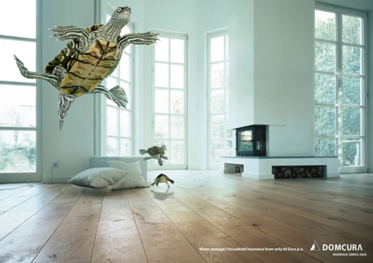
állatorvosi költségek térítése
fogalma: állatok balesete, gyógykezelése
kockázatviselés feltétele:
egészség
betöltött nyolchetes kor
megfelelő gondozás (pl. szükséges védőoltások)
limit: 100 000 Ft / szerződés / év
kizárások és mentesülések:
általános esetben kiszámítható
kozmetikai beavatkozások
szépészeti, plasztikai műtétek
fogakkal, ínnyel összefüggésben lévő beavatkozások
orvosságok
megkötés előtt ismert betegség
általános megelőző oltással elkerülhető gyógykezelések
kereskedelmi, reklámtevékenység,őrző-védő feladat, verseny
vemhességgel, elléssel összefüggő költségek
állatorvos házhoz hívásának többletköltségei
a kockázatviselés kezdete után 15 napon belül bekövetkezett események
elaltatás, hamvasztás, temetés;
ésszerűtlen, szükségtelen költségek
kockázatviselésbe bevonható állatok | kockázatviselésből kizárt állatok
kutyák, macskák, hörcsögök, tengeri malacok, egérfélék, vadászgörények, papagájok és egyéb díszmadarak, teknősök, akváriumi halak | ló, szarvasmarha, szamár, öszvér, bivaly, kígyófélék, krokodilok, alligátorok, mérges pókok, skorpiók, majmok és egyéb vadállatok

Slide 48
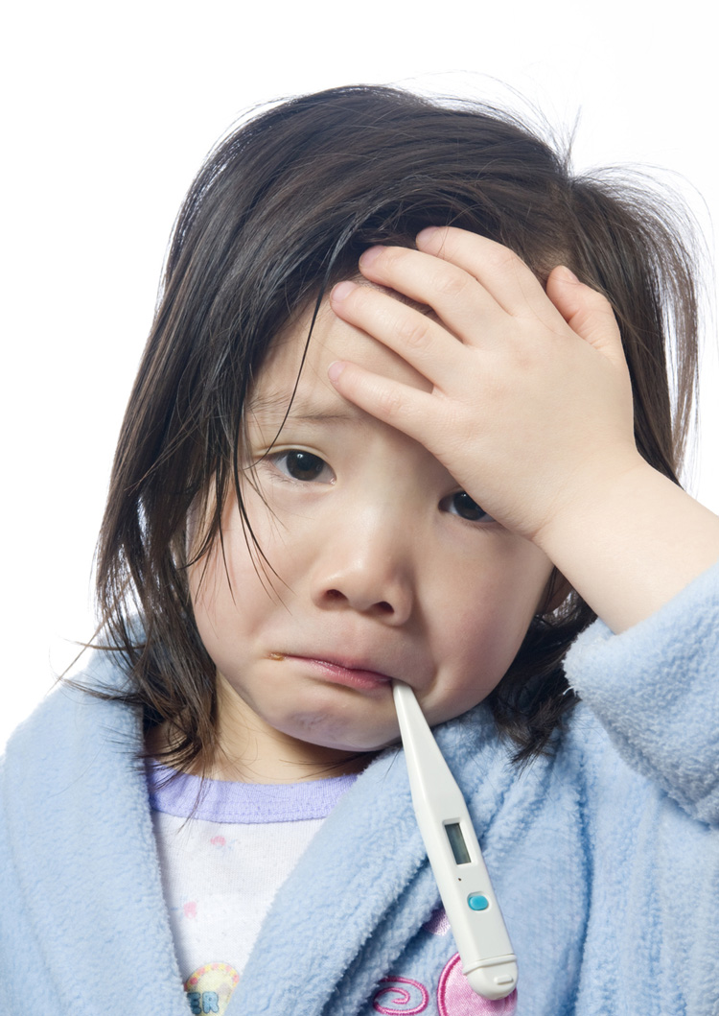
telefondoktor
fogalma:
assistance szolgáltatás
365 / 7 / 24
gyakorló orvosok - professzionális segítség:
tájékoztatás orvosi, gyermekorvosi, fogorvosi ügyeletekről
tájékoztatás ügyeletes gyógyszertárakról
életmód, egészségmegőrzés, orvosi dokumentáció értelmezése
tájékoztatás gyógyszerekkel kapcsolatban
tájékoztatás egészségügyi intézmények elérhetőségéről
48

Slide 49
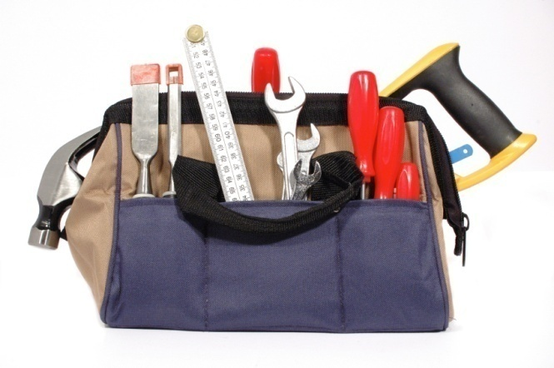
kiegészítő biztosítások
fajtái:
ezermester
felelősség
baleset
választható, bármelyik csomaghoz

Slide 50
kiegészítők – ezermester
fogalma:
váratlanul kialakuló helyzet
gépészeti, műszaki meghibásodás vagy külső mechanikai,vegyi hatás
sürgős beavatkozást igényel
további károk, balesetveszély megelőzése, elhárítása
assistance szolgáltatás
365 / 7 / 24
szolgáltatások:
vészelhárítás
szakember ajánlása
információs szolgáltatás
vészelhárítási szolgáltatás:
víz-, gáz- és fűtésszerelő
zárjavító
duguláselhárító
villanyszerelő
tetőfedő
üveges
megtérülő költségek:
az éves biztosítási díj mértékéig
kiszállási díj
munkadíj
anyagköltség

Slide 51
kiegészítők – ezermester
információs szolgáltatás
utazási információs csomag
szállodák elérhetőségei
magyar külképviseletek címei, telefonszámai
orvosi ügyeletek, kórházak elérhetőségei
információk megelőző- és védőoltásokról
szabadidő információs csomag
színház, mozi
múzeumok, kiállítások
koncertek
háztartási információs csomag
hitelkártya letiltási igény esetén információ
gyermekmegőrzés
rágcsálóirtás
állatmegőrzés
szakemberek ajánlása
víz-, gáz- és fűtésszerelés
zárjavítás
dugulás elhárítás
villanyszerelés
tetőfedés
üvegezés
klímaszerelés
faburkolók rakása
szaniterek beszerelése
elektromos munkák
kivitelezése
festés, tapétázás
teljes vagy részleges lakásfelújítás
…megér ez nekem évente 2.200 Ft – ot?

Slide 52
kiegészítők – felelősségbiztosítás
biztosítási esemény: olyan esemény, amelyért a Biztosított kártérítési kötelezettséggel tartozik mint:
ingatlan tulajdonosa,bérlője
korlátozott belátási képességű személyek gondozója
elektromos háztartási berendezések üzemben tartója
kerékpár használója
nem hivatásszerű sporttevékenység folytatója (kivéve a vadászatot)
engedélyezett önvédelmi eszköz, lőfegyver használója
nem motoros vízi járművek üzemben tartója
közúti balesetet előidéző gyalogos
fűtőolaj tárolója, gázpalack, gáztartály használója
kistestű háziállat vagy hobbiállat tartója

Slide 53
kiegészítők – felelősségbiztosítás
kártérítés:
azok a költségek térülnek, amelyek a károsultat ért vagyoni és nem vagyoni hátrány csökkentéséhez, kiküszöböléséhez szükségesek
limitek:
a kártérítés felső határa és területi hatálya eseményenként és évenként
20 millió Ft / Európa
2 millió Ft – kisállattartói minőségben
egyéb tudnivalók:
a Biztosító a károsultnak fizet, kivétel ha a Biztosított igazoltan kiegyenlítette a károsult követelését
a Biztosító visszakövetelheti a Biztosítottól a kifizetett kártérítési összeget, ha a Biztosított a kárt szándékosan vagy súlyosan gondatlanul okozta
kizárások:
nem a fentebb meghatározott magánemberi minőség;
más felelősségbiztosítás alapján megtéríthető esemény;
az a kár, amelyet a Biztosított maga szenved el
fertőző betegségek átadásából eredő felelősség
kötbér, bírság, egyéb büntetés jellegű költség;
fertőzött állat okozta károk;
közlekedési károk;
állat igénybevételével folytatott keresőtevékenységgel összefüggésben keletkezett károk
korlátozások:
éves kártérítési limit
több károsult együttes kára meghaladja a limitet → a kár arányosan térül
…megér ez nekem évente 1.500 Ft – ot / fő?

Slide 54
kiegészítők – balesetbiztosítás
fogalma: a biztosított akaratán kívül, hirtelen fellépő külső behatás → a Biztosított meghal vagy egészségkárosodást szenved
biztosított:
állandó lakcíme a kockázatviselés helyén van, és életvitelszerűen ott is lakik
nem rokkant, rokkantnyugdíjas
a munkaképesség-csökkenés megállapítására irányuló kérelmet nem nyújtott be a TB valamely szervéhez
kizárások:
alkoholos, kábítószeres befolyásoltság
rándulás, megemelés, fertőzés, rovarcsípés, kullancscsípés
fagyás, napszúrás, hőguta
foglalkozási ártalommal összefüggő balesetek, fertőző betegségek

Slide 55
kiegészítők – balesetbiztosítás
biztosítási esemény:
baleseti halál 300.000 Ft
baleseti rokkantság 600.000 Ft
csonttörés, repedés 5.000 Ft
baleseti kórházi napi térítés 2.000 Ft
korlátozások:
65 év alatt – 100%
65 – 70 év között 60%
70 – 85 év között 40%
85 év felett 20%
…megér ez nekem évente 3.500 Ft – ot / fő?

Slide 56
kedvezmények
tartamkedvezmény: 3 évre kötött szerződés esetén 5%
csoportos beszedéssel kötött szerződés esetén 5%
díjfizetési gyakoriság miatti kedvezmény:
féléves esetén 5%
éves esetén: 10%

Slide 57
csomagok összefoglaló
Bronz csomag
tűz
Ezüst csomag
üvegtörés
Arany csomag
füst és koromszennyezés
kerti veszélytelenítés vihar, jégeső után
különleges üveg
csőtörés miatti vízveszteség térítése
graffiti
zár megrongálódása, kulcs elvesztése
fagyasztott élelmiszerek megromlása
állatorvosi költségek térítése
telefondoktor
akvárium törése, repedése
betöréses lopás
betöréses rablás, rablás és kifosztás
betöréses lopás vagy kísérlete közben okozott rongálási károk
vezetékes vízkár
kerti vagyontárgyak elemi kár és rongálás elleni biztosítása
vagyonvédelmi eszközök lopás és rongálás elleni biztosítása
járulékos költségek térítése
bankkártya elvesztése, megrongálódás
villámcsapás
robbanás, összeroppanás
vihar
jégeső
hónyomás
felhőszakadás
földmozgások
ismeretlen építmény/üreg beomlása
idegen jármű ütközése
légi jármű és rakományainak ütközése
idegen tárgy rádőlése
földrengés
árvíz
kiegészítők: baleset – ezermester – felelősség

Slide 58
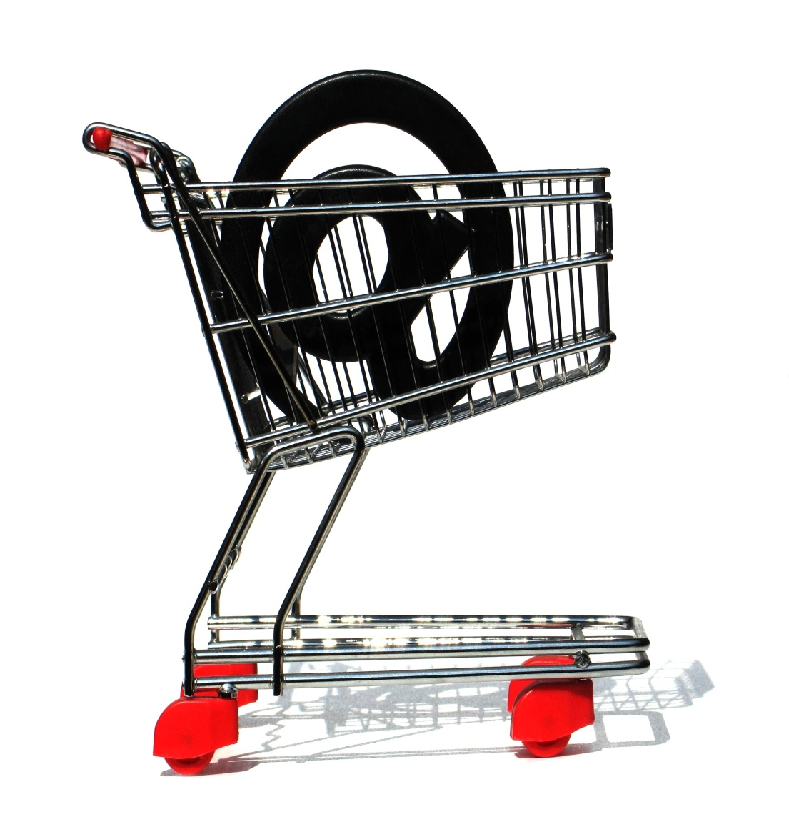
szerződéskötési tudnivalók
csak interneten, a partnerportálon keresztül értékesíthető
az ajánlatot az ügyfél e-mailen kapja meg
első díj befizetése:
banki átutalással:
10918001-00000003 - 01591887
csekken: ajánlat elfogadó levéllel
együtt kapja az ügyfél postán
halasztott díjfizetés

Slide 59
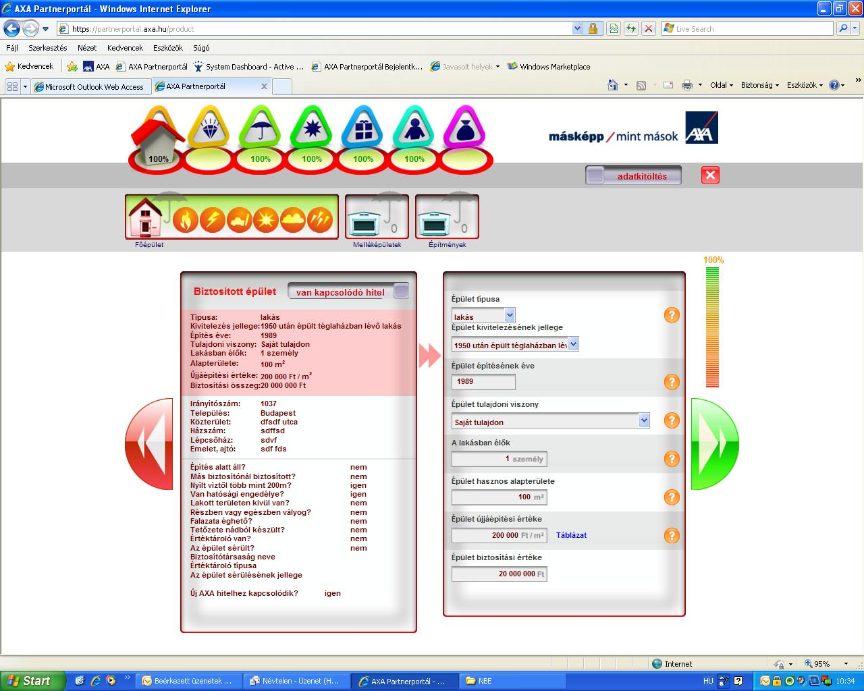

Slide 60
kérdések...
vélemények…
hozzászólások…
…köszönöm a figyelmet!

